Slide 1
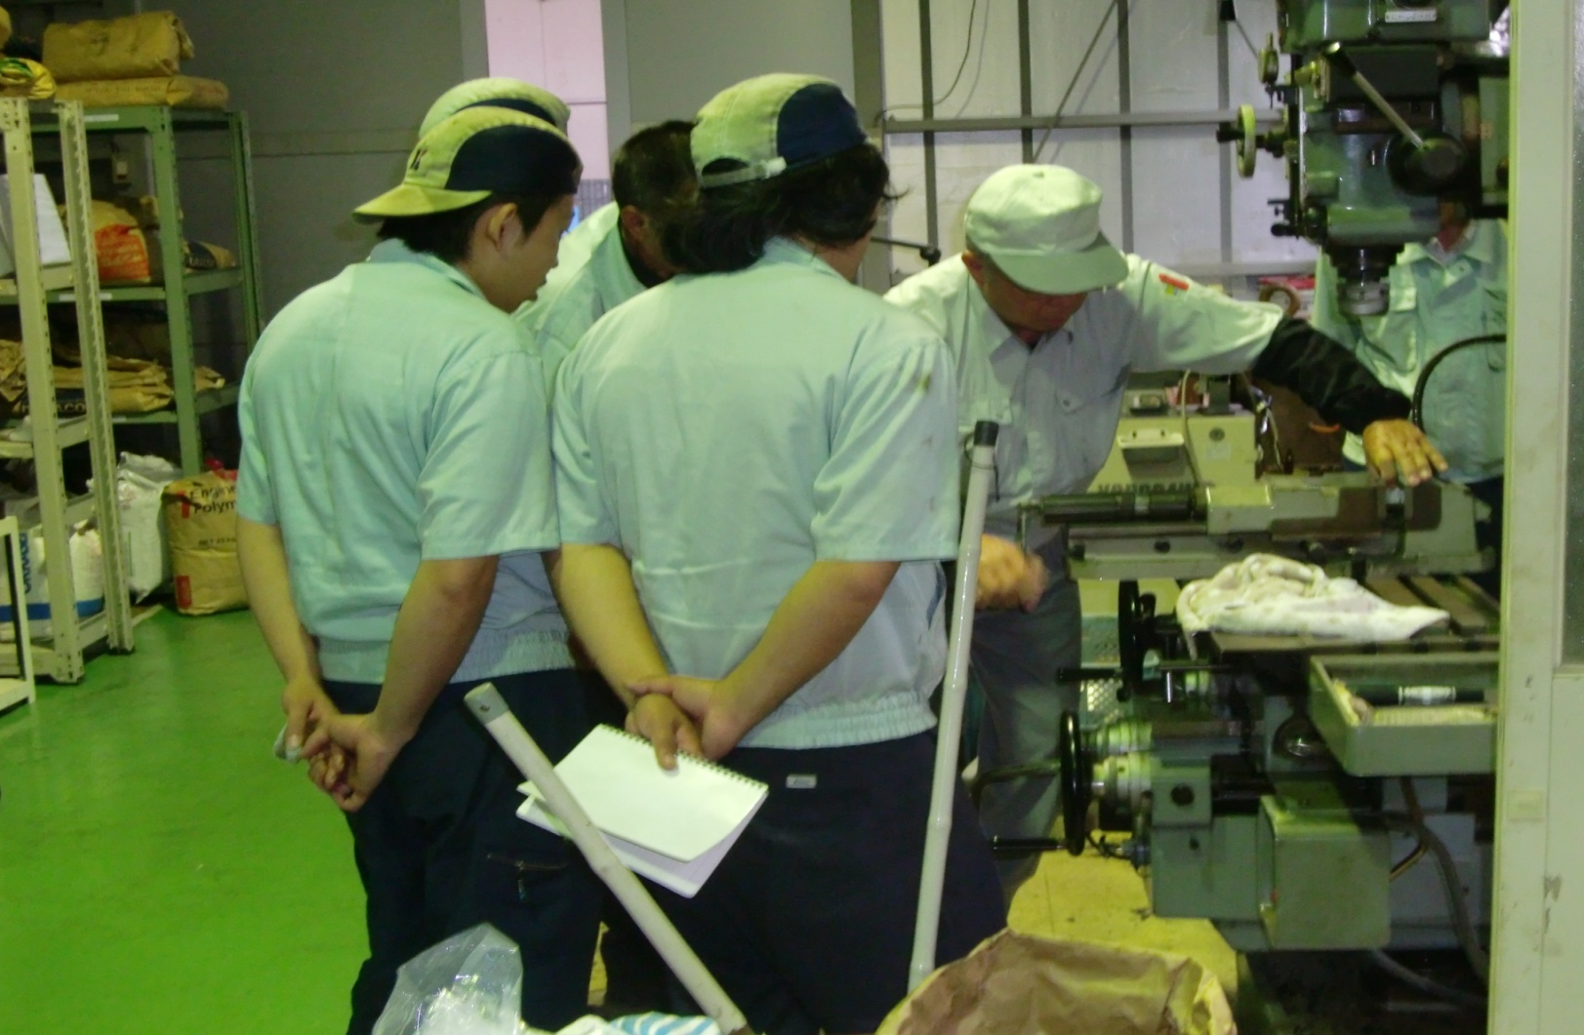
企業内で行う人材育成に
技術・技能指導者を派遣します
ものづくり中核人材育成事業
この事業は、企業が主に自社内で実施する
計画的な技術指導・教育訓練に対し、技術・
技能分野の指導者を派遣して企業の計画的
な人材育成を支援し、
現場力ＵＰへつなげるものです。
・対象技術、技能： 溶接、旋盤、マシニングセンタ、フライス盤、切削 等
お申込みからフォローアップまで
お申込み
指導者決定
三者面談
指導者派遣
ﾌｫﾛｰｱｯﾌﾟ
支援内容や費用
等について申込者・
指導者・当センター
職員で協議し
決定します
申込書に必要事項を
ご記入のうえ、FAX等で
お申込み下さい
当センター職員
が相談内容に応じて
指導者を決定
します
指導者が現場で
技術・技能指導
を行います
指導後も引き
続きご相談等を
お受けします
●対象企業：県内の製造系企業で、計画的な技術・技能訓練を実施している、ある
いは、予定しているもの
●派遣する指導者
：企業の申込みにあった技術・技能（溶接、旋盤、マシニングセンタ、フライス
盤 等）の指導者をコーディネーターが選定して派遣します
●派遣回数：三者面談に加えて、1社につき3回（原則：3時間以上）までの技術・技能指
導が可能です
※指導者旅費は企業負担（企業旅費規程準用）となります
【熊本県産業人材強化支援センター】
〒861-2202 熊本県上益城郡益城町大字田原2010番地10
公益財団法人 くまもと産業支援財団 人材強化コーディネーター：上野、小山
E-ｍａｉｌ： ueno@kmt-ti.or.jp
TEL：096-289-2438 FAX：096-289-2457

